Slide 1
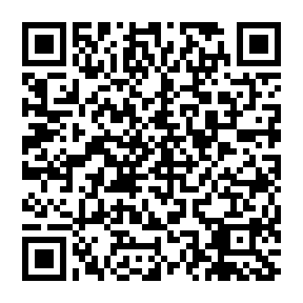
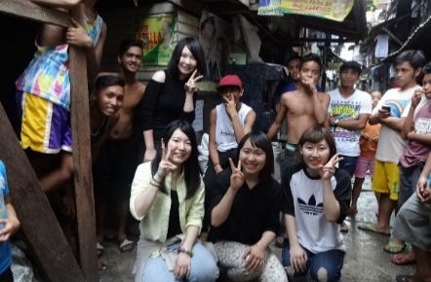
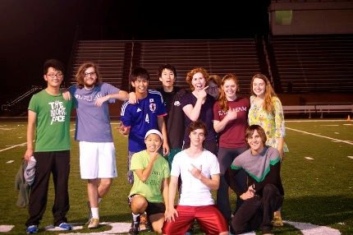

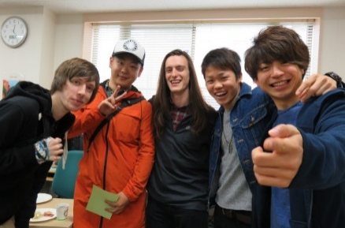
岩手大学
海外研修・留学ガイド
2025年度
Last update: 2025.1
留学相談アンケート
Contents
Plan 1
海外派遣・留学
（短期研修・研究型）
P.1-2
Plan 2
交換留学（派遣）プログラム
P.3-4
海外留学のための費用・奨学金
Ｑ ＆ Ａ
P.5-6
外国語学習・留学サポート
グローバルビレッジ
P.7-8
？
？
参加学生の体験談
P.9-10
？
？

Slide 2
Plan
1
海外派遣・留学
（短期研修・研究型）
主に夏期・春期休暇中に１～３週間程度実施されるプログラムです。
手頃な参加要件と費用になっているので、初海外の方や長期渡航が難しい方におススメです。
※以下のプログラム一覧は過去の実績をもとに作成しています。年度によって費用が変動する場合や、実施されない場合があります。
※★マークがついているプログラムは、日本学生支援機構（JASSO）海外留学支援制度により奨学金を受給できる可能性があるものです。
（ただし、支給条件及び人数制限があります。）
０１ 短期研修・研究型（派遣）
プログラム名 | JASSO 奨学金 | 派遣地域・大学 | 派遣 時期 | 派遣 期間 | 単位 認定 | 参加 資格 | 定員 | 費用の目安
明知大サマーキャンプ（韓国語研修） |  | ［韓国］ 明知大学校 | 8月上旬 | 3週間 | あり | 全学 | 4 | 往復交通費・参加費約 １７万円
春期海外英語研修 |  | ［フィリピン］デ・ラ・サール大学 | 未定 | 3週間 | あり | 全学 | 10 | 約２０万円
国際研修「世界遺産と持続可能な社会」（SCIPインドネシア） |  | ［インドネシア］ガジャ・マダ大学 | 8～9月 | 2週間 （+事前・事後研修複数回） | あり | 全学 | 10 | 約20万
国際研修（SCIPフィリピン） |  | [フィリピン] NGO LOOB | 未定 | 10日程度（+事前・事後研修複数回） | あり | 全学 | 10 | 約30万
異文化理解研修 |  | ［タイ］サイアム大学 | 2月 | 2週間 | なし | 全学 | 2 | 約４万円＋渡航費
日韓学生の協働研修Ⅰ・Ⅱ （Ⅰ 海外研修、Ⅱ 国内研修） |  | ［韓国］群山大学校・明知大学校 | 2～3月 8～9月 | 2週間 | あり | 人社 | 15 | 約１５万円
課題解決型国際研修（ドイツ語） | ★ | ［ドイツ］ドレスデン工科大学 | 2～3月 | 2週間 | あり | 人社 | 20 | 約２６万円
課題解決型国際研修（中国語） |  | ［中国］曲阜師範大学、西北大学、 寧波大学（年度によって変わります） | 8～9月 | 2週間 | あり | 人社 | 20 | 約１５万円
課題解決国際研修（英語） |  | ［マレーシア］国立マラヤ大学 | 3月 | 2週間（＋国内研修） | あり | 人社 | 15 | 約２０万円
課題解決国際研修（英語） |  | ［カナダ］オカナガン大学 | 3月頃 | 3週間 | あり | 人社 | 20 | 約３０万円
課題解決国際研修（フランス語） | ★ | ［フランス］西部カトリック大学 | 2～3月 | 3週 or 6週 | あり | 人社 | 数名 | 約３０万円
日本語教育実習 | ★ | ［中国］寧波大学 [タイ]サイアム大学 | 3月頃 | 2週間 | あり | 教育他 | 10
漢文学実地研修 |  | ［中国］国語の教科書に出てくる場所など（寧波大学） | 9月頃または 3月頃 | 10日 | あり | 教育 | 5 | 実費負担
プアン・プログラム（英語教育実習） | ★ | ［タイ］タイ国内中学校等（サイアム大学の仲介） | 1月 | 2週間 | あり | 教育 | 7 | 約１５万円
プアン・プログラム（数学教育実習） | ★ | ［タイ］パンヤピワット運営大学附属中等学校 | 1月 | 2週間 | あり | 教育 | 4 | 約１５万円
English Language Institute Iwate Program （語学留学） |  | ［アメリカ］ノース・セントラル・カレッジ | 8月 | 17日間 | なし | 教育他 | 20 | 約３１万円
米国教育研究と英語研修 |  | ［アメリカ］ネブラスカ大学 | 9月 | 15日間 | なし | 全学 | 10 | 人数によって 負担額が変動 目安50万円
-1-

Slide 3
プログラム名 | JASSO 奨学金 | 派遣地域・大学 | 派遣 時期 | 派遣 期間 | 単位 認定 | 参加 資格 | 定員 | 費用の目安
国際研修（理系英語研修） |  | ［カナダ］ブリティッシュ・コロンビア大学 English Language Institute | 9月 | 3週間 | あり | 理工2年・3年・4年 | 10 | 70万円程度（補助あり）
国際研修（理系英語研修） | ★ | ［タイ］キングモンクット工科大学トンブリー校 | 8～9月頃 | 3週間 | あり | 理工2年・3年・4年 | 10 | 35万円程度（補助あり）
国際研修（理系英語研修） |  | ［フィリピン］サンカルロス大学 | 8～9月 | 4週間 | あり | 理工2年・3年・4年 | 10 | 7.5万円程度（補助あり）
ハンバット国立大学校短期研修 |  | ［韓国］ハンバット大学校 | 9月頃 | 8日間 | あり | 理工3年・4年 理工系大学院生 | 10 | 15～16万円（補助あり）
将来の農学・獣医学を担うグローバル リーダー養成プログラム | ★ | ［アメリカ］オーバン大学 | 8～9月 | 2週間または3週間 | あり | 農学 | 4
将来の農学・獣医学を担うグローバル リーダー養成プログラム | ★ | ［カナダ］サスカチュワン大学 | 夏季 | 3週間 | あり | 農学 | 14
海外の森林・林業とフォレスター研修プログラム |  | ［ドイツ］ロッテンブルク大学 | 9月 | 10日 | あり | 農学 | 7～8
０２ 海外インターンシップ
プログラム名 | JASSO 奨学金 | 派遣地域・大学 | 派遣 時期 | 派遣 期間 | 単位 認定 | 参加資格 | 定員 | 費用の目安
海外インターンシップ | ★ | ［西アジアを除くアジア各地域］ 日系現地法人 | 8月頃 | 2～4週間 | あり | 理工2年・3年 院生 | 数名 | 数万円
理工学研究科 研究インターンシップ | ★ | ［カナダ］サスカチュワン大学 ほか | 8月頃 | 2～4週間 | あり | 理工系大学院生 | 数名
日本語教育実習インターンシップ | ★ | ［タイ］サイアム大学 | 2～3月 | 2週間 | なし | 全学 | 2 | 渡航費+食費+宿泊代
連合農学研究科 研究インターンシップ |  | ［カナダ］サスカチュワン大学 ほか | 6～8月頃 | 2～4週間 | あり | 連大院生 | 3名程度
０３ その他
プログラム名 | JASSO 奨学金 | 派遣地域・大学 | 派遣 時期 | 派遣 期間 | 単位 認定 | 参加資格 | 定員 | 費用の目安
トビタテ！留学JAPAN 日本代表プログラム |  | 各自の計画による | 随時 | ２８日～２年以内 | なし | 全学 | なし | 各自の計画による
ヤングリーダーズ国際研修 |  | 岩手県内 | 2月・8月 | 10日間 | あり | 全学 | 12名
国際インターンシップ |  | 各自の計画による （主任指導教員と相談の上） |  | 10日間程度 | あり | 地域創生専攻学生
０４ 海外研究発表支援制度
プログラム名 | 参加資格 | 内容
岩手大学大学院学生等の海外研究発表支援事業 ※大学へ応募する制度です。 | 全学 （大学院） | 海外との研究交流推進を図るため、海外で開催される国際学会、シンポジウム、セミナー及び研究集会での研究発表のための渡航費を支援
※実施時期が変更になる可能性があります。あらかじめご了承ください。
※国際交流SNSでお知らせ・募集を行っていますので、こまめにチェックしてください。
-2-

Slide 4
Plan 2
交換留学（派遣）プログラム
半年～１年間程度の留学プログラムです。派遣先によって語学力などの要件があります。
長期留学の夢を叶えたい方はぜひ挑戦してください。
※以下のプログラム一覧は前年度実績をもとに作成しています。条件により、費用が変動する場合や、一部実施しない場合もあります。
※★マークがついているプログラムは、日本学生支援機構（JASSO）海外留学支援制度により奨学金を受給できる可能性があるものです。
（ただし、支給条件及び人数制限があります。）
０１ 交流協定留学型
学生交流に関する覚書に基づく岩手大学の交流協定大学に派遣し、語学の習得及び科目履修、研究を行うプログラムです。
派遣地域・大学 | JASSO 奨学金 | 派遣時期 | 派遣期間 | 単位認定 | 参加資格 | 定員
［ロシア］サンクト・ペテルブルグ国立文化大学 |  | 9月初旬（原則） | 6ヵ月～1年 | あり | 全学 | 3
［韓国］明知大学校 |  | 3月または9月 | 6ヵ月～1年 | あり | 全学 | 2
［アメリカ］テキサス大学オースティン校 | ★ | 8月中旬 | 1年 | あり | 全学 | 確認中
［アメリカ］アーラム大学 |  | 8月中旬 | 1年 | あり | 全学 | 1
［カナダ］セント・メアリーズ大学 |  | 8月中旬 | 1年 | あり | 全学 | 確認中
［台湾］高雄師範大学 |  | 3月または9月 | 6ヵ月～1年 | あり | 全学 | 4
［中国］上海海洋大学 |  | 9月頃 | 1年 | あり | 全学 | 3
［フランス］ボルドー・モンテーニュ大学 |  | 9月より | 4ヵ月～10ヵ月 | あり | 人社 | 3
［韓国］群山大学校 |  | 3月または9月 | 6ヵ月～1年 | あり | 人社 | 2
［アイスランド］アイスランド大学 |  |  |  | あり | 人社 | 2
［アメリカ］アラスカ大学アンカレッジ校 |  |  |  | あり | 人社 | 2
［中国］寧波大学 | ★ | 3月または9月 | 1年 | あり | 人社・教育 | 4
［中国］清華大学 | ★ | 8月頃 | 1年 | あり | 人社・教育 | 2
［中国］西北大学 | ★ | 8月頃 | 1年 | あり | 人社・教育 | 3
［アメリカ］ノースセントラルカレッジ | ★ | 8月または1月 | 6ヵ月～9ヵ月 | あり | 教育 | 2
［中国］曲阜師範大学 | ★ | 3月または9月 | 1年 | あり | 教育 | 3
［タイ］サイアム大学 | ★ | 8月または1月 | 6ヵ月～1年 | あり | 教育 | 2
［中国］大連理工大学 |  | ３月 | 6ヵ月～1年 | あり | 全学（主に理工） | 3
［スウェーデン] リンネ大学 |  | 8月頃 | 5か月 | あり | 理工 | ２
［タイ] キングモンクット工科大学トンブリ校 |  | 8月頃 | 5か月 | あり | 理工・農学 | ２
［中国］吉林農業大学 |  | 8月頃 | 1年 | あり | 農学 | 3
［中国］上海海洋大学 |  | 9月頃 | 1年 | あり | 農学 | 3
［ドイツ］ロッテンブルク大学 |  | 10月頃 | １年 | あり | 農学 | ２
０２ 長期留学型（デュアル・ディグリープログラム）
本学と連携大学との双方で研究活動を行う二重学位取得プログラムです。
派遣地域・大学 | JASSO 奨学金 | 派遣 時期 | 派遣 期間 | 単位 認定 | 参加資格 | 定員 | 費用の目安
［韓国] ハンバット大学校 | ― | 3月または9月 | 1.5年 | あり | 理工学研究科 |  | 担当研究科と相談のこと
［カナダ] サスカチュワン大学 | ― | 3月または9月 | 2年 | あり | 連合農学研究科 | ３ | 担当研究科と相談のこと
-3-

Slide 5
学生交流協定に基づく交換留学について
協定大学への交換留学には、様々な利点があります。
岩手大学に授業料を支払えば、留学先大学に授業料を支払う必要はありません。
大学を休学することなく半年または１年間の留学ができるため、しっかりと計画を立てれば４年間で卒業も可能です。
留学先で取得した単位は、岩手大学の単位への互換が可能です。
日本にいる間も留学先の情報をしっかり得ることができ、岩手大学から様々な支援を受けることができます。
※②と③については所属学部や派遣先によって条件が異なるのでご確認ください。
交換留学のタイムライン（英語圏大学への交換留学の場合）
1年 |  | 2年 |  | 3年 |  | 4年
前期 | 後期 | 前期 | 後期 | 前期 | 後期 | 前期 | 後期
留学カウンセリング開始
学内申請
語学対策
語学対策
渡航準備
留学期間
報告会
ステップアップイングリッシュ受講
目指せ！TOEFLiBT60
スーパーイングリッシュ受講
目指せ！TOEFLiBT80
デュアルディグリープログラムについて
デュアルディグリーとは、岩手大学大学院（博士課程）と協定を結んでいる海外大学の２つの大学を最短３年間で修了し、学位を取得できる制度です。在学期間のうち、約１年半は海外大学にて指導を受けることとなり、英語力の向上はもちろんのこと、幅広い分野の研究者・技術者との交流を通じて異分野・異世代・異国の人々と信頼関係を築きながら相互理解を深めることができます。
取得可能な学位は以下のとおりです。
岩手大学大学院理工学研究科 ：博士（理工学）
ハンバット大学（韓国）工学研究科：博士（工学）
岩手大学大学院連合農学研究科：博士（農学）または博士（学術）
サスカチュワン大学（カナダ）：博士（植物科学）
在学中の授業料は全て、岩手大学に納入します。また岩手大学・岩手連大による授業料免除申請などの経済支援制度を利用することができます。
-4-

Slide 6

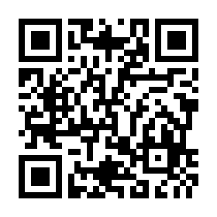

海外留学のための
費用・奨学金
Information
留学にかかる主な費用
渡航費 宿舎・生活費 プログラム費 ビザの申請料 海外旅行傷害保険 etc…
＜留学費用のモデルケース＞
①国際研修（中国）
課題解決型国際研修（２週間）
往復渡航費：４万円、宿舎費：４万円
食費：２万円、ビザ・留学保険等：１万円
雑費：３万円、合計：約15万円
（学内奨学金 ４万円支給有）
②国際研修（フィリピン）
課題解決型国際研修（10日間）
往復渡航費・研修費・宿泊・食費：27万円
ビザ・留学保険：１万円、雑費：２万円、
国内移動・宿泊費：４万円
合計：約34万円
（学内奨学金 ４万円支給有）
③日韓協同研修（韓国）
（10日間）
往復渡航費：６万５千円、
参加費（宿舎・食費等含む）：７万円、
ビザ・留学保険：５千円、雑費：２万円
合計：約16万円
（JASSO奨学金 ８万円支給有）
④アーラム大学（アメリカ）
交換留学（９か月）
往復渡航費：30万円、宿舎費：120万円、食費：100万円、
留学保険・ビザ等：40万円、雑費：10万円
合計：約300万円
（JASSO奨学金 97万円支給有）
⑤トビタテ！留学JAPAN（カナダ）
サスカチュワン大学（１年間）
往復渡航費：２２万円、授業料等：１３０万円、パスポート・ビザ申請等：３万円
ホームステイ代・家賃等：６２万円、
留学保険：１２万円、その他生活費：２１万円
合計：約250万円
（トビタテ奨学金 226万円支給有）
⑥プアンプログラム（タイ）
（10日間）
往復渡航費：15万円、
宿舎費・食費：５万円、
ビザ・留学保険：１千円、雑費：５万円
合計：約26万円
（JASSO奨学金 ８万円支給有）
海外留学のための奨学金
1.日本学生支援機構（ＪＡＳＳＯ)
海外留学支援制度（協定派遣）奨学金
岩手大学からJASSOに申請し、採択となった派遣プログラムの参加者に支給となる返還不要の給付型奨学金です。学内で奨学金支給対象者の募集・選考を行います。また、JASSOの定める成績基準をクリアする必要があります。
渡航先により、月額８～１２万円の奨学金が支給されます。
４．いわてグローカル人材育成推進協議会
海外留学支援事業について
岩手県の企業、地方公共団体及び高等教育機関等で構成する協議会が運営する返還不要の奨学金です。事前事後の県内インターンと留学がセットのプログラムで、奨学金、留学準備金及び授業料が支給されます。（一人当たり50 万円が上限）
２．岩手大学イーハトーヴ基金奨学金
○海外留学派遣支援事業
岩手大学が認めた海外の大学に交換留学する者及び海外研修プログラムに参加する学生を支援する制度です。
交換留学は１５～２０万円、短期派遣４万円の支援経費を支給します。他団体等からの留学奨学金の支給を受けていないこと、本学が定める成績基準をクリアしていることが条件です。
５．その他の留学支援制度について
①岩手大学の各学部後援会補助
参加プログラムにより、各学部の後援会から支援金支給がある場合があります。詳細は各学部の事務室にお問い合わせください。
②海外留学奨学金検索サイトの活用
日本学生支援機構（JASSO)が運営しているサイトでは、文部科学省や国内外の教育機関、各種団体等が提供している、海外に留学するための様々な奨学金制度の検索ができます。
３.トビタテ！留学ＪＡＰＡＮ
（官民協働海外留学支援制度）
文部科学省とJASSOが民間企業・団体からの寄付により設立した返還不要の奨学金です。学生本人が留学計画を作成、大学を窓口に申請し、書面審査及び面接審査を経て、支給対象者が決定されます。 渡航先により、月額６～１６万円の奨学金が支給されるほかに、留学準備金、留学先の授業料の支援があります。
http://ryugaku.jasso.go.jp/
-5-

Slide 7
Ｑ＆Ａ
Ｑ１．留学に興味はあるのですが、まだ何も決めていません。具体的に計画を立ててからでないと留学相談はできないでしょうか？
Ａ 大丈夫、いつでも相談にきてください！
ひとくちに留学といっても、期間や方法は様々。岩手大学で提供しているプログラムも、1～2週間の短期研修から1年間の交換留学などが10ヶ国以上で展開されており、体験できる内容は多種多様です。あなたが“留学”で何をしたいのか、どんなプログラムが合っているのかについて理解を深めるところからお手伝いします。
Ｑ２．英語ができれば留学できますか？
Ａ 語学力（英語）も必要ですが、「自分が何をしたいか」が大切です。
考えてみてください。日本語が使えるだけで、日本での学生生活を充実して過ごせるでしょうか？やはり目的意識が大切ですよね。とはいえ、確かに現地で生活するためには一定の語学力が必要です。留学先が英語圏の場合は申請条件に英語能力試験の基準点を設定している場合が多いですし、非英語圏の場合もある程度現地の言語を学んでいくことが望ましいでしょう。岩手大学では語学力を強化するための様々なサポートを用意していますので、ぜひ活用してください。
Ｑ３．留学準備はいつから始めればいいですか？
Ａ 出発の１年以上前から準備するケースが多いです。まずは計画を立てましょう。
まずは具体的に“いつ留学したいか”を考え、逆算して予定を立てるとわかりやすいでしょう。卒業までに必要な授業や実習の開講時期、就職活動の予定を考えて、いつなら時間が取れるのか考えてみてください。学部生で在学中に交換留学をする場合、忙しくなるのが３年生の後半なので２年生の後半から出発する、という学生が多いです。語学面や金銭面での準備は、始めるのに早すぎるということはありません。また、参加の申請は、交換留学の場合おおむね出発の１年前に受付開始となります。（短期研修はプログラムによって異なります。）
Ｑ４．コロナ禍でも留学に行けますか？
Ａ 大学のHPで要件を確認してみましょう。
留学に行くための要件は、大学HP（ https://www.iwate-u.ac.jp/coronavirus2020iwate-u.html ）で公開しています。世界各国の感染状況や世界情勢によって変わることがありますので、留学を考えている方はチェックしておくとよいでしょう。
Ｑ５．もっと詳しく知りたいのですが…
Ａ まずはメールでご連絡、または国際課までお立ち寄りください。
留学相談は専門の教員が対応します。まずは希望日や時間帯をメールで連絡してください。
相談者： Jacob Petersen 、 山内亜美
メール： jacobp@iwate-u.ac.jp 、 yamauchi@iwate-u.ac.jp
研究室：学生センターＢ棟2階 206号室(Jacob) 、 210室(山内)
留学に係る一般的・全般的な情報は国際課窓口でも提供しています。
-6-

Slide 8
学内での
留学・外国語学習支援
Information
留学相談
留学に関心のある方、いつか留学してみたいという方を対象に個別相談を行っています。
また「トビタテ！留学JAPAN」の申請サポートも行っています。希望する方は、メールで相談予約をしてください。
英語学習支援
STEP 0: Foundation of English
留学や海外研修を目指したい、英語力を向上させたい、Step–up Englishを受講したいけど英語力が不足しているのでどうしよう？というあなたのために、プライベートレッスン形式で、総合的にあなたのレベルにあった語彙力アップ、読解力アップ、聴解力アップのための教材で英語学習支援をします。
募集時期：随時開始できます！（グローバルビレッジのEnglish Timeで申込できます。）
受講資格：特にありません！
STEP 1: Step-up English
海外留学に必要なアカデミック英語の基礎力をつけるためのトレーニングコースです。ライティング・リーディングを中心に総合的な英語力をつけて、SUPER ENGLISHへの橋渡しをします。
募集時期：年２回（前期・後期が開始する前の長期休暇中）定員12名（先着順）
実施期間：4月～7月（前期）、10月～1月（後期） 週2回（月・水の６コマ）
受講資格：半年以内に受験したスコア TOEIC650点または英検２級以上の方が対象
STEP 2: Super English
英語圏への留学に必要なTOEFL iBT80点以上を目指す実践的な英語学習支援プログラムです。ESL（英語が母国語でない学生のためのプログラム）専門のネイティブ教員が授業をします。
募集時期：年２回（前期・後期が開始する前の長期休暇中）定員８名程度
実施期間：4月～7月（前期）、10月～1月（後期） 週2回（火・金の６コマ）
受講資格：Step-up English 修了時に推薦された者。以前に本講座を受講し積極参加が認められた者。
TOEFL-iBT60点取得者。
相談いいですか？
中国の大学への交換留学希望者には、中国語の集中講座
「ニーハオ！漢語」もあります！
各場面で使える中国語を中心に、①リスニング、②リーディング及び語彙力、③ライティングの授業を行います。
開催情報は国際課にお問い合わせください！
【留学相談・英語学習支援に関するお問い合わせ先】
国際教育センター Jacob Petersen、
山内亜美
メール： jacobp@iwate-u.ac.jp
yamauchi@iwate-u.ac.jp
-7-

Slide 9
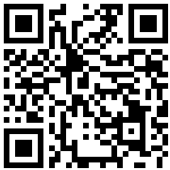
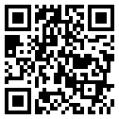
多言語・多文化交流空間
Global Village
Information
Global Villageとは、国籍の異なる様々な学生や地域の人々が集い、国際交流、異文化体験、日本文化紹介、ワークショップなどを通して、国際理解・異文化体験を行う空間です。 週替わりのイベントのほか、英語ネイティブ教員による英語学修サポートも随時開催中！Global Villageから世界を広げてみませんか？どうぞお気軽にご参加ください。
場所：学生センターＢ棟 １階 Global Village
国際交流イベント
English Time
プレゼンテーションやワークショップ、歓送迎会などの国際交流イベントを実施しています。留学生の友達を作りたい、海外のことを知りたい、日本のことを留学生に伝えたいという方はぜひお越しください。
これまでのイベント例：
生け花教室、折り紙ワークショップ、
書初め体験など
こちらのＱＲコードから
イベントカレンダーをチェック！
英会話の練習、英語プレゼンテーション練習の支援、英作文のチェックなどをネイティブの先生が個別指導します。英語学習の仕方が分からない人・伸び悩んでいる人・英語が苦手な人も大歓迎です。
１回３０分のレッスンを専用サイトから予約することができます！予約可能日は専用サイトをご覧ください。
◇Jacob先生（学生センターＢ棟２０６）
◇Nadiia先生（学生センターA棟 特任助教室）
◇Gyasi先生（学生センターA棟 特任助教室）
◇Thu-Anh先生（学生センターA棟 特任助教室）
予約・お問い合わせは
右記ＱＲコードから！
All in English
決められたお題について、（グループで）英語で話す活動を行ないます。
専任スタッフがいますので、英語が苦手な人・初めて参加する人も安心です！
開催日時：上記イベントカレンダーをチェック！
場 所：Global Village
日本語カフェ
課題や日本語の勉強をする留学生と日本語でおしゃべりを楽しみたい留学生が来ます。
日本語で留学生と話してみたい人、日本語教育に興味がある人は是非来てください！
開催日時：上記イベントカレンダーをチェック！
場 所：Global Village
【Global Villageに関するお問い合わせ先】
学生センターＢ棟 1Ｆ 国際課
メール：gvillage@iwate-u.ac.jp
-8-

Slide 10
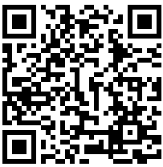
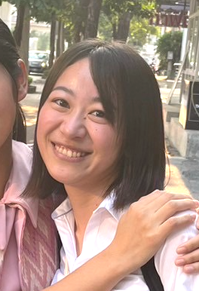
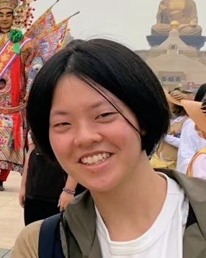
Reference
参加学生の体験談
岩手大学国際交流のホームページでは、他にも多くのプログラムと参加者の
体験談を公開しています！右のＱＲコードから、ぜひご覧ください！
Puean Program 参加
教育学部 学校教育教員養成課程 齊藤愛さん
私は、タイでの教育実習を通して、CLILの授業をする経験を積み、日本の学校教育の良さを国外から見てみたいと思いプアンプログラムに参加することを決めました。私はこのプログラム期間中、バンコク市内の中高一貫校で8単位時間分の授業をしてきました。CLILの授業をするのは初めてで、英語力にもあまり自信はなかったのですが、授業の中で現地の高校生たちと対話を重ねることで、短い期間でもよりよい授業づくりをしていくことができました。現地では学校の先生方と過ごす時間が非常に長く、タイの教育制度や教師の働き方などさまざまなことを教えてもらいました。教育に対して情熱を持って働く現地の先生方の姿を見て、教育の可能性に国境はないということをとても強く実感しました。また、タイは仏教国なので市内の至る所に寺があり、学校の敷地内にもお祈りのための部屋がありました。生活の中でも日本との文化の違いを実感することができ、とても貴重な経験をすることができました。
留学までのタイムライン
３年
7月 | 10月～12月 | 1月 | 2月
参加申込み
事前研修・渡航準備
プログラム参加
事後研修
SCIP研修（台湾）
農学部 森林科学科 塚本 美陽さん
私は中国語を話せるようになりたい、台湾の歴史や文化について学びたいという思いから本研修への参加を決めました。この研修では主に台湾・高雄市にある高雄師範大学での中国語学習、参加者自らがテーマを設定し現地で調査を行う自己研修、台湾の地域独自の歴史や文化を学ぶ学外研修を行いました。中国語を教えてくださった先生方はとても優しく、台湾での日常生活で使える単語や文章をたくさん教えてくださり、簡単な会話やお店での注文が中国語のみでできるようになりました。また、自己研修では現地の学生の方にアンケートを行い、学外研修では様々な場所を巡りガイドの方からお話を聞くことができ、とても充実したものとなりました。この研修を通して、台湾の人々の温かさに触れ、日本と異なる価値観や文化に多くの衝撃や刺激を受け、素晴らしい経験をすることができました。行かなければ体験できないたくさんの学びや楽しさがあるので、ぜひ研修に参加してみてください。
留学までのタイムライン
2年 |  |  | 3年
12月 | 1月～2月 | 3月 | 4～5月
参加申込み
事前研修・渡航準備
海外研修
事後研修
報告会

Slide 11
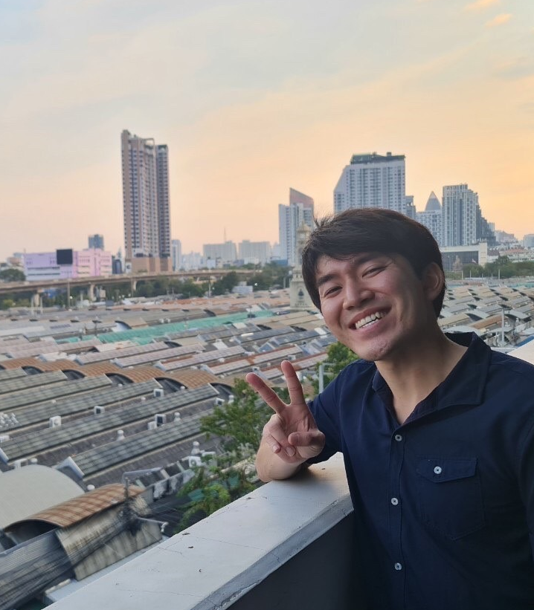
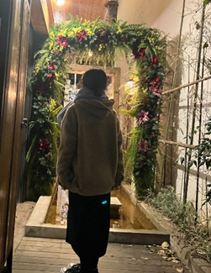
キングモンクット工科大学トンブリ校（タイ）交換留学
総合科学研究科地域創生専攻 澤田聖吾さん
私は近年急速にインフラ整備が進行している東南アジアに興味を持ち、留学を希望しました。専門分野の興味深い研究をしている教授に留学受け入れのアポイントを行い、タイのキングモンクット工科大学トンブリ校への留学が許可され、8月から12月まで留学しました。約5か月間の留学費用は70万円程でしたが、JASSOの給付型奨学金や所属する専攻からの支援金によりほぼ自己負担はありませんでした。
現地では講義の他、指導教員の勧めによる地域の再開発プロジェクトに参加しました。講義は対面・オンラインのハイブリッド型で実施され、タイ国外からオンライン参加する留学生もいました。使用言語は英語で行われ、様々な国籍の学生が受講したインターナショナルな環境であったため、多様な文化や価値観の違いを感じました。野外活動におけるヒアリングやプロジェクトの会議ではタイ語を使用されたことも多々ありましたが、教授や周りの学生のサポートのおかげで地域住民やプロジェクトメンバーと支障なく交流することができました。また、留学生に対する現地の国際課の方々のサポートが非常に手厚く、問題が生じたときの対応の素早さに助けられました。街中で日本語が書かれた衣類を身に着けている人や知っている日本語で話しかけてくれる学生たちとの出会いからタイ人の親日さも感じました。現地には東南アジア以外に欧州から来た留学生も多く、彼らとタイの食や自然の中でのアクティビティを体験することができました。言語や文化の壁を越えてオープンな環境で学び・経験・人脈を得ることができ、タイでの留学の素晴らしさを感じました。
これから留学を希望している方はその動機を明確にしながら情報収集を行い、自分自身に合った留学を選択してほしいと思います。
留学までのタイムライン
学部4年 | 修士1年
後期 | 前期 | 後期
留学カウンセリング
学内申請
奨学金申請
派遣先申請
語学対策
受け入れ許可
留学期間(8月~12月)
群山大学（韓国）交換留学
人文社会科学部人間文化課程 鎌田萌香さん
大学入学前から留学に行きたいと考えており、韓国ドラマやK-POPが好きだったため韓国を選びました。
大学1年生の時に担当の先生に留学の相談をしたところ、実際に韓国に来てみないかというお話を頂き、その年の春休みに初めて韓国を訪れ、明知大学と群山大学を個人的に見学しに行きました。また大学2年生の時に参加した日韓協働研修で各大学の学生と交流しました。このような経験を通してより韓国に交換留学に行きたいという気持ちが強くなりました。ソウルの明知大学と群山大学のどちらに行こうかとても悩みましたが、日韓協働研修で群山大学の学生と交流した日々が忘れられなかったので、群山大学に行くことに決めました。
1年で語学力がとても上がりました。友達との会話はもちろん、お店の人との会話も楽しめるようになりました。韓国ドラマや映画は字幕なしでも見られるようになり、また、韓国の文化に対する理解が深まったため内容をより楽しめるようになりました。
韓国に留学に行こうか悩んでいる方はまず短期研修に行くことをお勧めします！韓国語能力を伸ばしたい方は1年留学する事をお勧めします。
留学でしかできない経験があると思います。国際課の方はとても優しいので悩んでいる方は一度相談してみてください！
留学までのタイムライン
1年 |  | 2年 |  | 3年 |  | 4年
前期 | 後期 | 前期 | 後期 | 前期 | 後期 | 前期 | 後期
明知・群山大学見学（春休み）
日韓協働研修（夏休み）
学内申請
書類準備
留学期間(3月~2月)

Slide 12






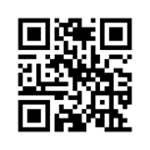

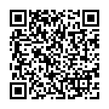

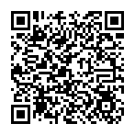

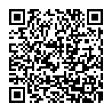
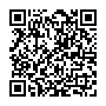
学生センターA棟
2
号
館
学生センターC棟
学生センターB棟 1F
国際教育センター・国際課
人文社会科学部
自然科学実験棟
1号館
留学に関心のある方、いつか留学してみたいという方を対象に個別相談を行っています。また「トビタテ！留学JAPAN」の申請サポートも行っています。希望する方は、メールで相談予約をしてください。
【お問い合わせ先】
国際教育センター Jacob Petersen、山内亜美
メール： jacobp@iwate-u.ac.jp
yamauchi@iwate-u.ac.jp
※相談希望日時をメールで第３希望までお知らせください。
相談いいですか？
各種ＳＮＳで岩手大学国際交流の情報を発信中！！
Facebook
Twitter
Instagram
YouTube
岩手大学国際教育センター（学務部国際課）
住所：岩手県盛岡市上田三丁目18-34
TEL：019-621-6057
E-Mail：gryugaku@iwate-u.ac.jp
HP：https://www.iwate-u.ac.jp/iuic/index.html

